Slide 1
モーメント図 演1b
(1) Step1 単純梁/片持梁/支持･節点などを描く。
W
A
B
a
b
L

Slide 2

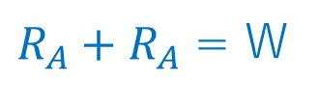
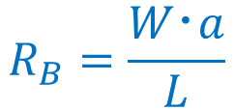
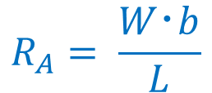
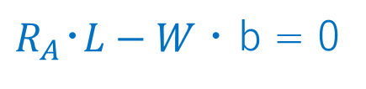
モーメント図 演習1b
(2) 力のつり合い式を求める。
W
$R_{A}+R_{A}$ = W
・・・垂直方向でのつり合い
A
a
b
B
$$R_{A} ≠ R_{B}$$
・・・Wが中心より偏って作用している
R_{A}
R_{B}
(3) “モーメント” のつり合い式を求める。
W
$R_{A}･L−W・$b = 0
・・・B点廻り半時計方向を正とした回転
A
B
$$R_{A}= \frac{W･b}{L}$$
b
R_{A}
L
$$R_{B}=\frac{W･a}{L}$$

Slide 3


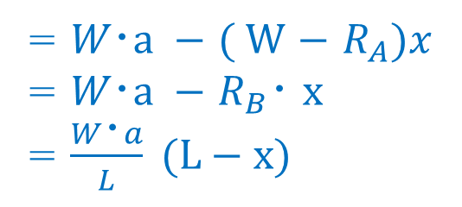
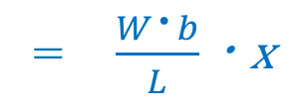
モーメント図 演習1a
(4) “区間” 毎に Mxを求める。
W
W
W
x
x
A
B
A
B
A
B
a
b
a
L
区間
区間
(0≦x<a)
(a≦x<L)
$$M_{x}= R_{A}･x$$
$$M_{x}= R_{A}･x −W(x −a)$$
= $\frac{W･b}{L}$・x
= $W･a −$ $( W$ $−$ $R_{A})x$
= $W･a −$ $R_{B}$･ $x$
= $\frac{W･a}{L} (L−x)$

Slide 4



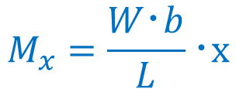



モーメント図 演習1b
(5) M図を描く。
$$M_{x}=\frac{W･b}{L}･x$$
・・・・・・
(0≦x<a)
$M_{x}=\frac{W･a}{L} (L−x)$
(a≦x<L)
・・・
O
a
L
O
a
L
x
x
+
$$\frac{Wab}{L}$$
$$\frac{Wab}{L}$$
$$Wa$$
y = $\frac{W･a}{L} (L−x)$
y = $\frac{W･b}{L}･x$
Mx
Mx
B.M.D

